Slide 1



Création d’une plateforme pour Tela.Tn
Elaboré par :
Aymen Mohsni
Eya Hannechi
Encadré par :
Mme Wided Abidi
Mlle Chaima Chaouachi
Année universitaire 2020-2021
Notes:
Mesdames les membres du jury,
Nous tenons tout d’abord à vous remercier pour l’attention que vous voudrez bien accorder à notre soutenance.
Nous avons l'honneur de vous présenter notre projet de fin d'études intitulé 《Création d’une plateforme pour Tela.tn》réalisé au sein de Société Tela.tn encadré professionnellement par Mlle Chaima Chaouachi et académiquement par Mme Wided Abidi, elaboré par moi-même Aymen Mohsni ey mon binôme Eya Hannechi.

Slide 2
Sommaire
01
02
03
04
05
06
07
Problématique
Conception
Réalisation
Contexte de projet
Solution proposée
Choix technologiques
Conclusion et perspective
Notes:
Pour ce faire, nous avons choisi le chemin suivant :
Nous allons commencer par le contexte de projet en passant par l’organisme d’accueil, la mission et les domaines d’activités
Ensuite, nous allons expliquer la problématique,
En avançant, nous présentons notre solution
Puis Les choix technologiques
Par la suite nous présentons la conception en montrant une analyse des besoins de l’entreprise
La dernière partie sera consacrée à la réalisation.
Et nous terminons notre présentation par une conclusion et perspectives

Slide 3
Contexte
de projet
2
Notes:
En Commençant par présenter le contexte de projet
Aujourd'hui , avec la digitalisation , l’homme cherche toujours le moyen le plus facile et fiable d'obtenir ses services et ses produits.

Slide 4
Contexte de projet (1/3)
Organisme d’accueil
mise en relation
Prestataires de services
Logo de Tela.Tn
Clients
Notes:
c'est pour cela Tela.tn fondée en 2020
c’est une nouvelle startup tunisienne, a pour l'objectif de faciliter la recherche de prestataires de services dans des différents domaines ,elle permet la mise en relation entre les clients et les professionnels demandés .

Slide 5
Contexte de projet (2/3)
Avantages de Tela
Pour le prestataire de service
Pour le client
Faciliter la gestion
Augmenter le revenus
Plus de crédibilité
Faciliter la recherche
Notes:
Tela offre plusieurs avantages :
Pour le prestataire de service :
Offrir une plateforme afin de faciliter la gestion administratif de leurs activités
Donner l’opportunité d’augmenter leurs revenus
Et pour le client
offrir plus de crédibilité ,elle représente une source de confiance pour trouver le service
Faciliter la recherche des professionnels

Slide 6





Contexte de projet (3/3)
Les domaines d’activités de Tela
Déménagement et transport
Couturière
Maintenance de voitures
Organisation des événements
Réparation électronique
Notes:
Tela vise plusieurs catégories de tous les domaines parmi lesquels on cite le transport, la maintenance des voitures, couturière,organisation des événements, réparation électronique, etc..

Slide 7
Problématique
2

Slide 8




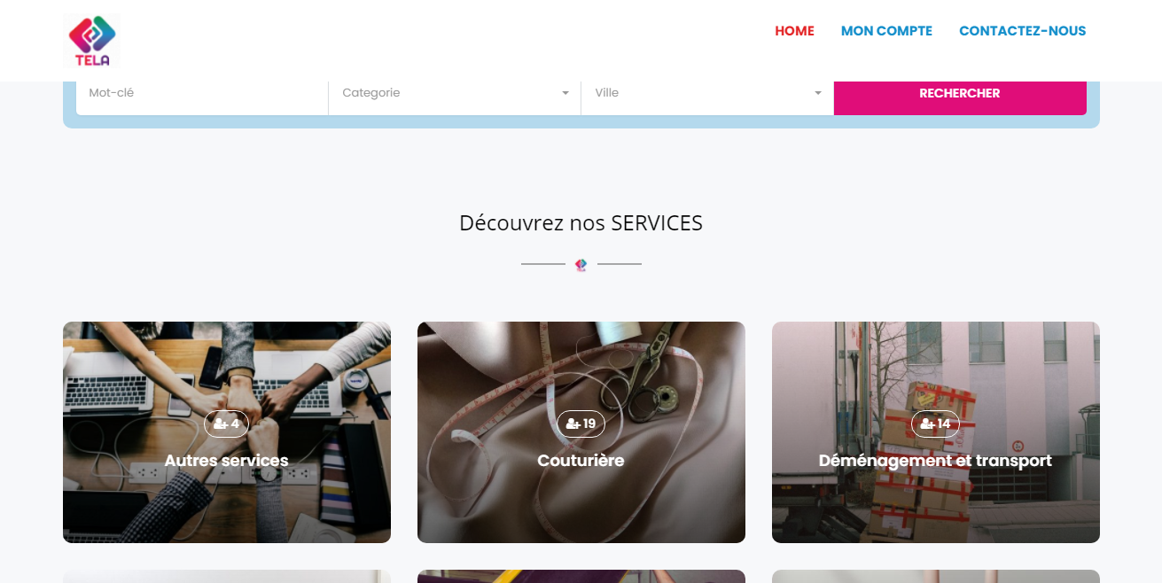
?
Problématique (1/2)
Manque de confiance
Problème de disponibilité
Professionnel
Client
Difficulté de recherche
Template Wordpress limitée
Absence d’équipe IT organisée
Notes:
Tela a traité des problèmes majeurs tels que le manque de confiance de l'utilisateur sur les professionnels ,l'absence de disponibilité dans certaines régions et la difficulté de recherche de prestataire de services.
elle a travaillé pour les résoudre, mais leur site Web à des performances limitées car il est un modèle wordpress .. en absence d’une équipe informatique organisée ils n'ont pas pu résoudre ce problème

Slide 9
Problématique (2/2)
Les limitations de Wordpress
incompatibilité
Logiciels malveillants
Problémes de SEO
Vitesse lente
Notes:
Comme nous l’avons mentionné le site web actuel de Tela.tn est une template wordpress qui a de nombreux limitations,
Premièrement, l’incompatibilité avec différents appareils.
Deuxièmement, L'optimisation des moteurs de recherches SEO est possible mais c’est très difficile avec le wordpress.
Troisièmement, vulnérabilité de sécurité contre les logiciels malveillants.
Finalement , wordpress a une vitesse lente de recharge

Slide 10
Solution
Proposée
Notes:
Donc c’est quoi la solution ?

Slide 11
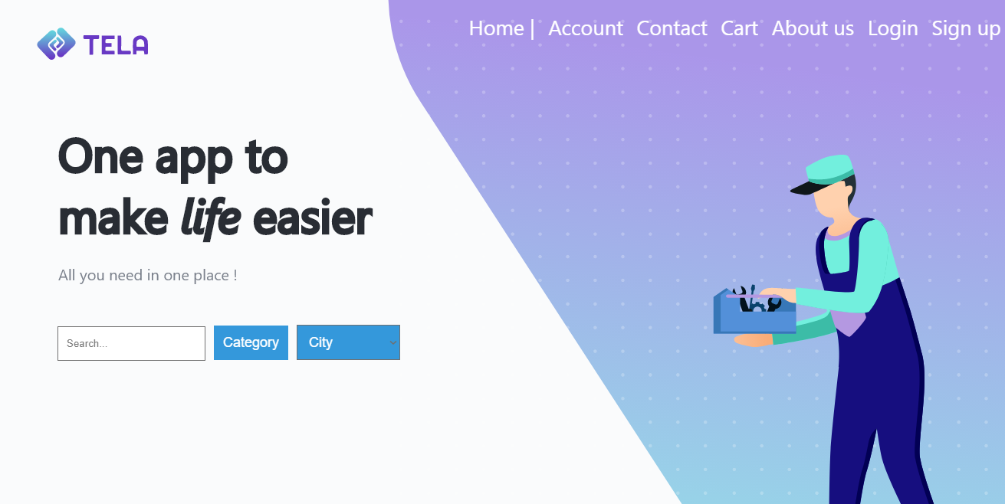
Solution proposée
Site web actuel de Tela.Tn
Site web qui nous avons développé
Notes:
Nous avons proposé de re-développer la plateforme tela.tn en utilisant des technologies plus performants et fiables

Slide 12
Choix technologiques
3
Notes:
Pour assurer que le travail sera organisé nous avons choisi la meilleur technologies

Slide 13

Choix technologiques (1/11)
Méthodologie Scrum
Scrum est une méthode agile de gestion de projets informatiques qui aide les équipes à collaborer.
Logo Scrum
Notes:
D’abord ,
Nous avons utilisé la méthodologie scrum.
C’est un outil qui nous permet de faciliter la gestion entre l'équipe, et de garantir la meilleure façon de suivre les progrès.

Slide 14

Choix technologiques (2/11)
Cycle de Scrum
Daily SCRUM
SCRUM
Objectif
Sprint
Cycle de Scrum
Notes:
Avec la méthodologie Scrum, Le travail est divisé en semaines distinctes, chaque semaine de travail est appelée sprint.
Après chaque sprint, nous prenons les commentaires et remarques et sur cette base, nous apportons des améliorations jusqu'au prochain sprint.
c'est une approche étape par étape pour travailler vers l'objectif final

Slide 15



Chaque jour
Réunions quotidiennes
Réunion chaque sprint
Choix technologiques (3/11)
Les événements de Scrum
Notes:
l'équipe Scrum a des petites réunions quotidiennes appelées daily scrum qui se déroule entre 15 min et 20 min afin de contrôler le travail chaque jour puis une réunion après chaque sprint

Slide 16



Product owner
Membres de l’équipe
Product master
Choix technologiques (4/11)
Rôles de Scrum
Notes:
scrum a trois rôles, d'abord, le product owner, c'est la personne qui a la vision du projet qui fournit une direction à l'équipe pour chaque sprint
puis, il y a des membres de l'équipe, qui gèrent le projet et qui sont responsables achever les buts.
le scrum master,est un facilitateur qui se concentre sur le processus et contrôle le travail chaque jour pendant 15 min et 20 min

Slide 17

Choix technologiques (5/11)
Gestion de projet
ClickUp contient presque toutes les fonctions dont on a besoin concernant la gestion des tâches et des projet .
Logo ClickUp
Notes:
En plus de suivre la méthode scrum nous avons utilisé l'application click up
c’est un outil qui nous offre la possibilité d’utiliser une template de SCRUM pour bien organiser nos tâches

Slide 18
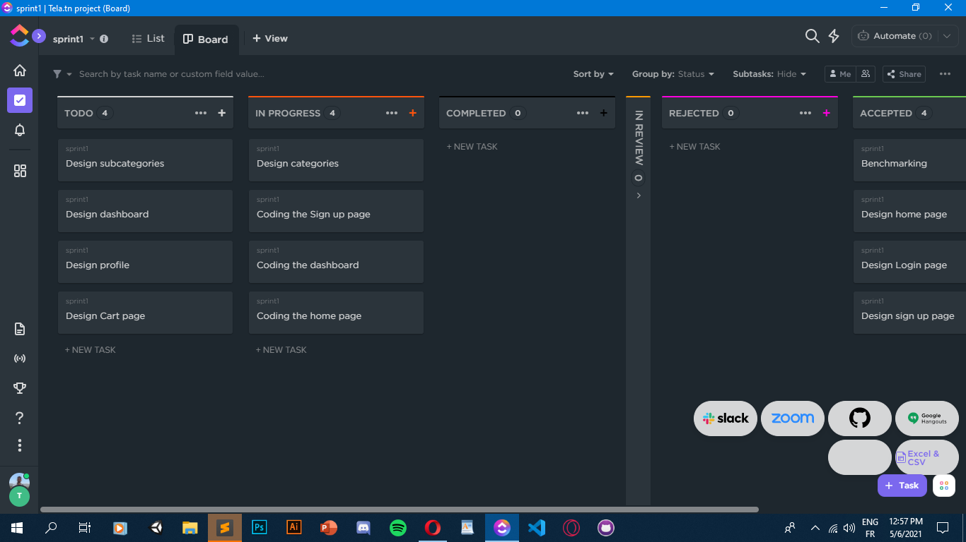
Choix technologiques (6/11)
Interface de ClickUp
Notes:
l’interface de ClickUp présente des templates différentes selon la méthodologie:
Nous avons suivi le modèle de scrum qui nous donne les statuts suivants :
TO DO : contient les tâches à faire
IN PROGRESS : Contient les tâches en cours de développement.
COMPLETED : Contient les tâches accomplies et prêtes pour la vérification.
IN REVIEW : Contient les tâches en cours de vérification par le scrum master.
ACCEPTED : Contient les tâches validées.
REJECTED : Contient les tâches rejetés

Slide 19
Choix technologiques (7/11)
Avantages de ClickUp
01
02
Organiser les tâches
Gagner de temps
04
03
Accélérer le processus
de Scrum
Faciliter le suivi de progrès
Notes:
clickup a plusieurs avantages
Il nous permet d’organiser les tâches (ou sprint backlog), chronométrer de temps, faciliter le suivi de progrès ET accélérer le processus de scrum

Slide 20



Choix technologiques (8/11)
Technologies utilisées
Pour le front-end nous avons utilisé les technologies suivantes :
Notes:
Pour le développement de site web tela nous avons utilisé les technologies suivantes HTML5, CSS3 et Javascript.en font end

Slide 21



ReactJS
Angular
VueJS
Choix technologiques (9/11)
Choix de Front-end
Les bibliothèques les plus utilisées :
VS
VS
Notes:
Pour le front-end, Il y a trois grands choix pour la bibliothèque qui sont angular, React et Vue.
nous avons choisi reactjs pour son simplicité du code (par exemple on peut utiliser juste le Javascript, par contre dans angular on utilise typescript), il est facile à apprendre et aussi pour sa richesse en extensions, aussi ReactJS est très utilisé donc il y a toujours des ressources et des solutions lorsqu’on est besoin.

Slide 22
Choix technologiques (10/11)
La demande des bibliothèques :
60
40
20
0
React est plus demandé et utilisé en 2020
React
Angular
Vue
indeed.com
Notes:
cette statistique montre combien chaque technologie est demandée,
60 milles offres pour reactjs en 2020, 16 milles offres pour angular ET 3 milles offres pour vuejs
cette statistique prouve que reactjs est très utilisé et fiable même dans les grandes entreprises

Slide 23

Choix technologiques (11/11)
Choix de Back-end
Node js représente un environnement d'exécution JavaScript, open source, multiplateforme et back-end
Logo Node.js
Notes:
Pour le backend, nous avons choisi NodeJS qui est un environnement d'exécution JavaScript open source, multiplateforme et back-end pour sa vitesse de performance., ses différents extensions , et sa grande popularité et sa grande communauté,

Slide 24
Conception
4
Notes:
Passant à la partie conception

Slide 25
Conception (1/3)
Consulter les services
Include
Choisir un service
Include
Créer un compte
extend
Passer une commande
Contacter le fournisseur de service
Include
Client
Diagramme des cas d’utilisation de client
Notes:
On commence par la première conception qui est représenté par le diagramme des cas d’utilisation de client .
tel que ce dernier peut voir toute les catégories de services, choisir un ou plusieurs catégories , passer une commande et entrer en contact direct avec le fournisseur de service ceci nécessite création d’un compte

Slide 26

Conception (2/3)
Publier des services
Mettre à jour les détails
Créer un compte
Contacter les clients
Fournisseur de service
Diagramme d’utilisation de fournisseur de service
Notes:
Parmi les actions possibles de fournisseur de service on cite publier ses services, mettre à jour les détails de son profil ou de ses services publiés et contacter les clients ceci nécessite création d’un compte

Slide 27

Conception (3/3)
Vérifier les comptes
Include
Gérer les services
Include
Créer un compte
Ajouter un contenu de page
Include
Administrateur
Diagramme de cas d’utilisation de l’administrateur
Notes:
Pour l'administrateur, d'abord il faut créer un compte puis il peut vérifier les comptes , gérer les services et ajouter un contenu de page ceci nécessite la création d’un compte

Slide 28
Réalisation
5
Notes:
Nous passons maintenant à la phase de réalisation

Slide 29



Visual Studio Code
Adobe XD
Github
Réalisation (1/3)
Environnement logiciel
Nous avons utilisé les logiciels suivants :
Notes:
Pour l’environnement logiciel, nous avons utilisé Adobe XD pour créer des prototypes des sites web ou d'applications mobiles, c'est un outil idéal pour montrer aux collaborateurs comment sera le produit final avant commencer le coding.
Pour le développement, nous avons utilisé l'éditeur ‘visual studio code’ qui nous offre un bon environnement d'exécution
et nous avons utilisé Github pour faciliter le travail en groupe lorsqu’on travaille en ligne.

Slide 30
Réalisation (2/3)
Tâches réalisées
Pour présenter les tâches réalisée nous avons préparé deux vidéos .
Notes:
Pour présenter les tâches que nous avons réalisé, nous présontons deux videos

Slide 31
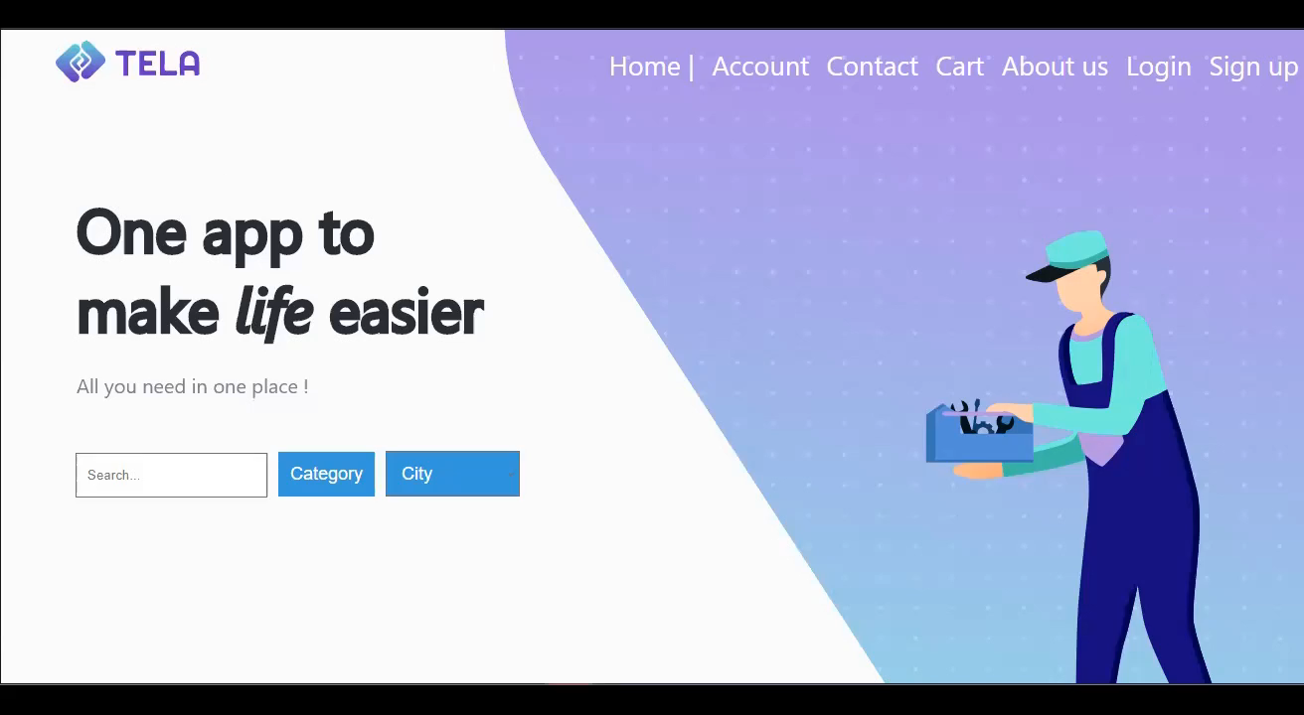
Notes:
donc là est un bouton de recherche, il y a aussi deux boutons de filtrage, l’un selon la catégorie et l’autre selon la ville.
après il y a le menu .
Maintenant nous avons des icônes des catégories, et un bouton pour voir plus.
on a une section pour voir comment Tela fonctionne
et après une section pour montrer les avantages de devenir partenaire
ensuite des nombres de tela
une section ou il y a un bouton qui nous permet d'accéder au play store pour télécharger l’application quand elle sera prête.
Il y a aussi une section des commentaires d’utilisateurs.
après on peut voir une petite description de Tela
la mission de tela
et en fin le footer ou ilya les liens et le contact
revenons en haut, on click sur “see more” pour aller à la page des catégories,
On a plusieurs catégories, par exemple on clique sur “car maintenance” et nous avons les sous catégories suivantes.
le même concept pour les autres catégories
maintenant on clique sur sign up pour créer un compte,
on peut s’inscrire avec facebook ou google, ou on peut s’inscrire en important nos données. on peut s’inscrire en tant que professionnel ou en tant qu'utilisateur
si on a déjà un compte, on clique sur LOGIN
on a des espaces pour écrire l’email et le mot de passe ou on peut faire une authentification avec google ou facebook

Slide 32

Notes:
D’abord l’admin entre l’adresse et mot de passe puis il clique sur login et attend l’apparition de page de dashboard
Ou l’administrateur peut voir selon le jour, la semaine ou le mois le nombre des clients, des professionnels, des partenaires et les revenues
L’admin peut voir les notifications et la boite de messagerie,
Il peut suivre par jour, par semaine ou par mois le nombre total des services, les service achevés, en cours d'achèvement et refusés
Passant a la 1ere charte qui présente le nombre des services achevés, en cours d'achèvement et refusés.
La 2eme charte présente le nombre des professionnels actifs et les professionnels en attendant la confirmation de l’admin
L’admin peut suivre les activités des RDV et des événements a l’aide de cette calendrier
On passe a la page de statistiques, la 1ere courbe présente le nombre des services achevés et refusés pendant 3 mois
La 2eme courbe montre le nombre d’inscription des clients et des professionnels aussi pendant 3 mois
Ensuite, on a l'évolution des services pendant chaque mois
Et enfin on a l’evolution d’activité des prestataire de service pendant chaque mois
Maintenant la page d’administrateur, on peut ajouter un nouveau admin en remplissant ce formulaire et on cliquant sur “submit”
On clique sur cette icone pour faire des modifications sur un administrateur et on reçoit notification de confirmation
On clique sur cette icone pour supprimer un administrateur
On a le même concept pour les autres pages, comme la page des partenaires, page des prestataires de services, page des clients, pages des factures et page de devise
On termine par la page des catégories, on a tous les categories sont activées, et lorsqu’on clique sur cette icone la catégorie sera desactivée
On a les icones de modification, suppression et voir les sous catégories

Slide 33
Conclusion et
perspectives
6

Slide 34

Conclusion
1
HTML5
2
CSS3
Site web actuel
Choix
technologique
Conception
Site web réalisé
3
JavaScript
4
ReactJS
Site web développé
Site web actuel
5
NodeJS
Choix technologiques
La conception
Notes:
En conclusion, nous avons re-développé la plateforme tela.tn en utilisant des technologies plus performants avec la suivi d’ une étude conceptuelle pour atteindre notre objectif

Slide 35

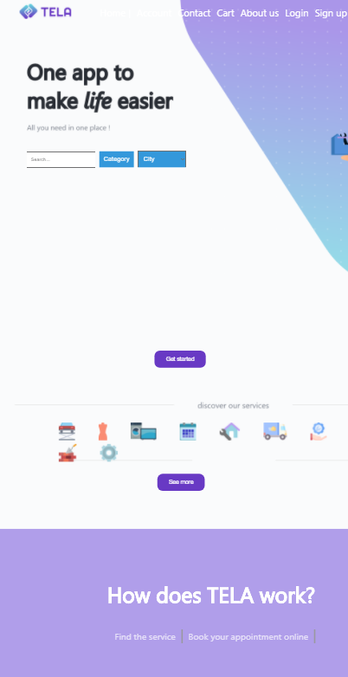
Perspectives
Lancer le site web
Finaliser le développement de l'application
Logo de React Native
Logo de NodeJS
Notes:
nous poursuivrons notre travail avec Tela afin de finaliser le développement d’application mobile en utilisant React Native en frontend et NodeJS pour le backend

Slide 36
Merci pour votre attention!
Notes:
Merci pour votre attention

Slide 37
Questions / Réponses

Slide 38
Travail avec équipe Tela
Plus de connaissance
Gestion de projet
Esprit d’équipe

Slide 39
Pourquoi NodeJS
Plus sécurisé
Nécessite moins de mémoire
Plusieurs plugins
Vitesse de performance
Notes:
Nodejs est plus sécurisé que php par exemple
Necessite moins de mémoire lorsqu’il y a des connections dans le serveur
Grande vitesse de performance
Et plusieurs et nouveaux plugins

Slide 40

Plugins
Les plugins nous permet d'optimiser le contenu
Par exemple d’afficher un vidéo YouTube dans un site web
Notes:
Les plugins sont des additions qui nous permet d’optimiser le contenu
Par exemple d’afficher un video youtube dans un site web,

